Slide 1
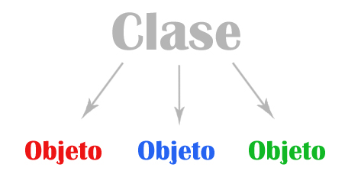
PROGRAMACIÓN ORIENTADA A OBJETOS
(POO)
POR:
Jairo Vargas
Eddy Cáceres
Carlos O.
Herber Alvarado

Slide 2
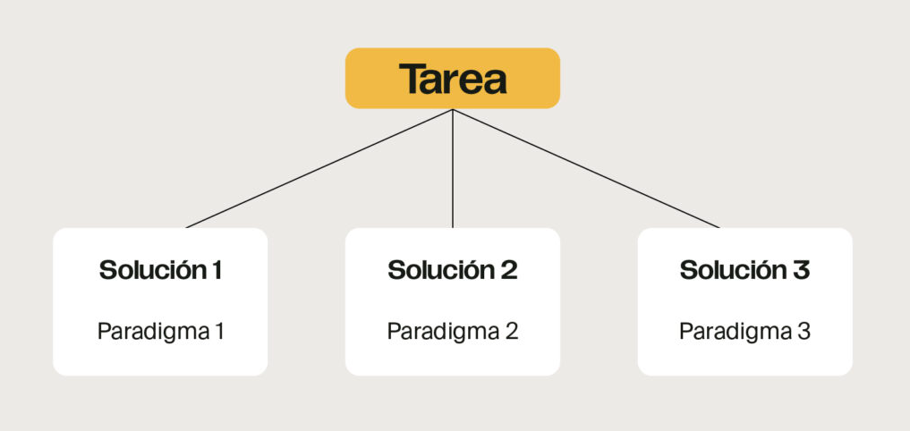
PARADIGMAS DE PROGRAMACIÓN
Son modelos para resolver problemas comunes con nuestro código.
Son caminos, guías, reglas, teorías y fundamentos que agilizan nuestro desarrollo y evitan que reinventemos la rueda.

Slide 3
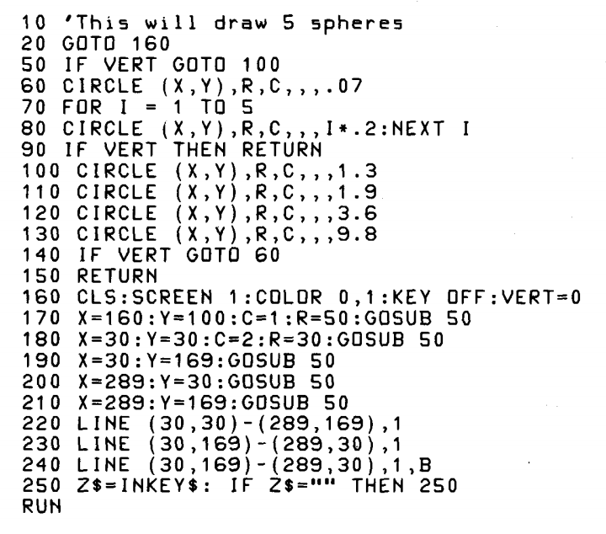
Paradigma Procedural (BASIC):
Problemas:
Bloques de código muy largos.
Código espagueti.
En caso de error todo cae.
Difícil mantenimiento.
Difícil escalabilidad.
¿Cuál es la solución?

Slide 4
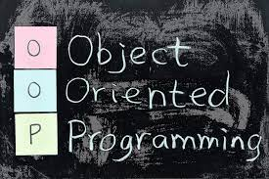
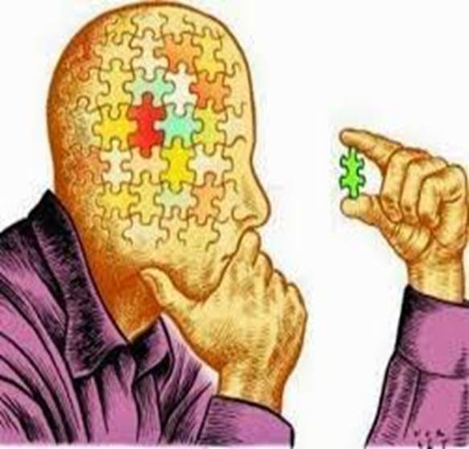
NUEVO PARADIGMA DE PROGRAMACIÓN
Trasladar lo que vemos en la vida real a código de programación.
Observar los problemas a resolver como objetos.

Slide 5
CLASES
HERENCIA
ABSTRACCIÓN
ENCAPSULAMIENTO
OBJETOS
POLIMORFISMO
PROPIEDADES
¿Cómo es?
MÉTODOS
¿Qué hace?
INSTANCIA

Slide 6
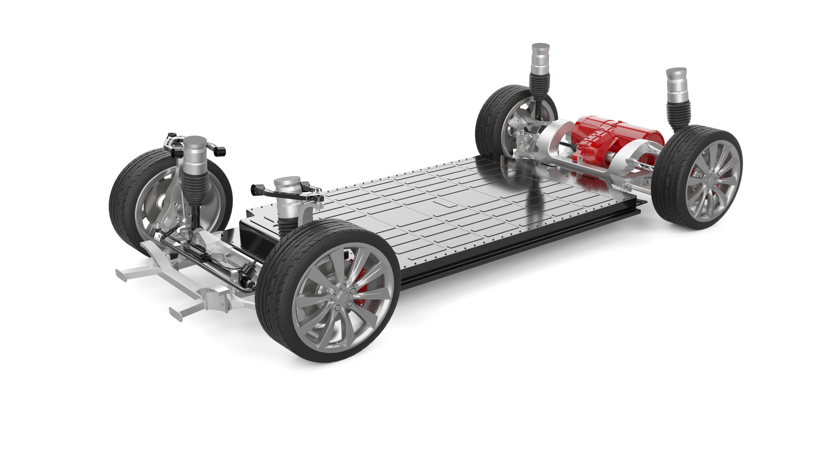
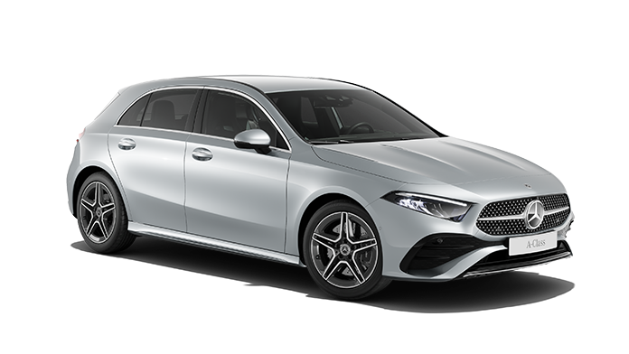
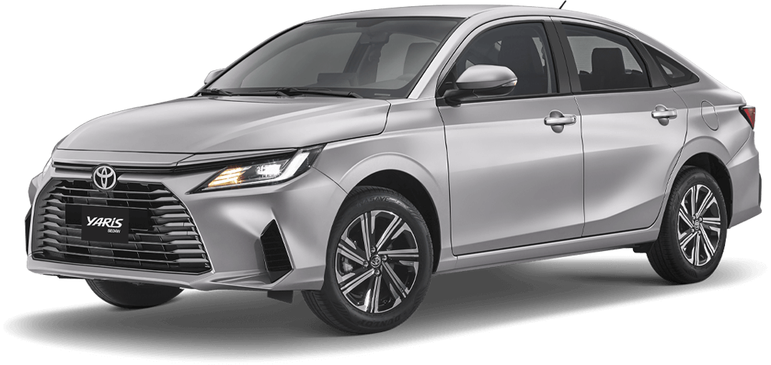
CLASE
Modelo o plantilla donde se definen las características comunes de un grupo de objetos.
OBJETO
Es un ejemplar que pertenece a una clase.

Slide 7
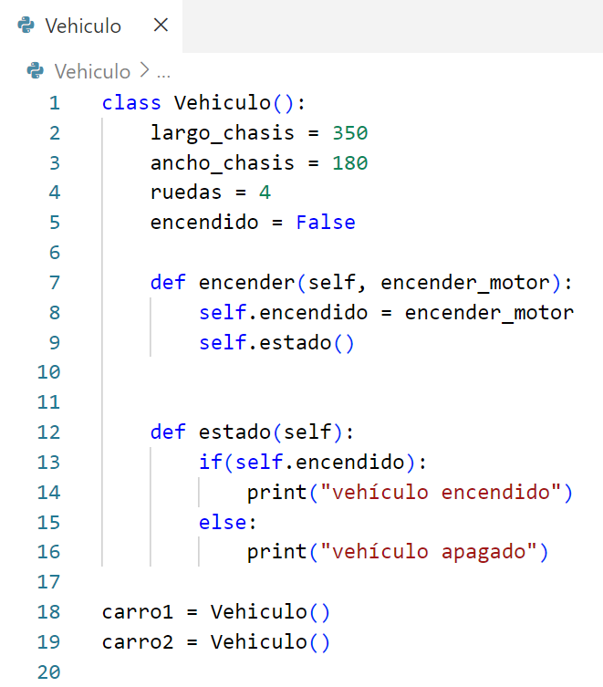

CLASE, OBJETO, PROPIEDAD Y MÉTODO

Slide 8
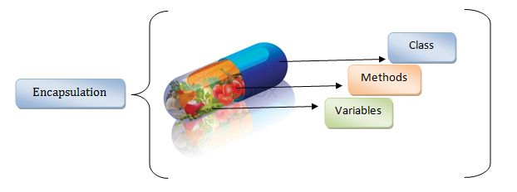
ENCAPSULACIÓN
Ocultar los detalles internos de una clase y exponer solo los métodos de acceso necesarios para interactuar con los datos, lo que promueve la seguridad y la modularidad del código.

Slide 9
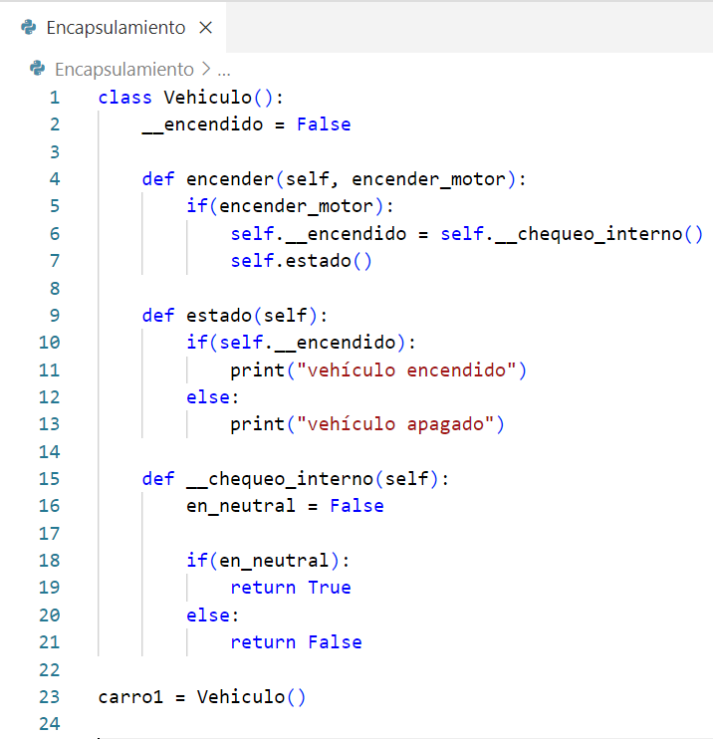
ENCAPSULAMIENTO

Slide 10
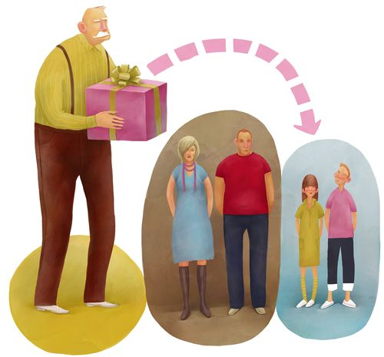
HERENCIA
Es un mecanismo en la programación orientada a objetos que permite que una clase derivada o subclase herede atributos y métodos de otra clase base o superclase.

Slide 11
CLASE 1
CLASE 2
CLASE 3
CLASE 4
CLASE 5

Slide 12
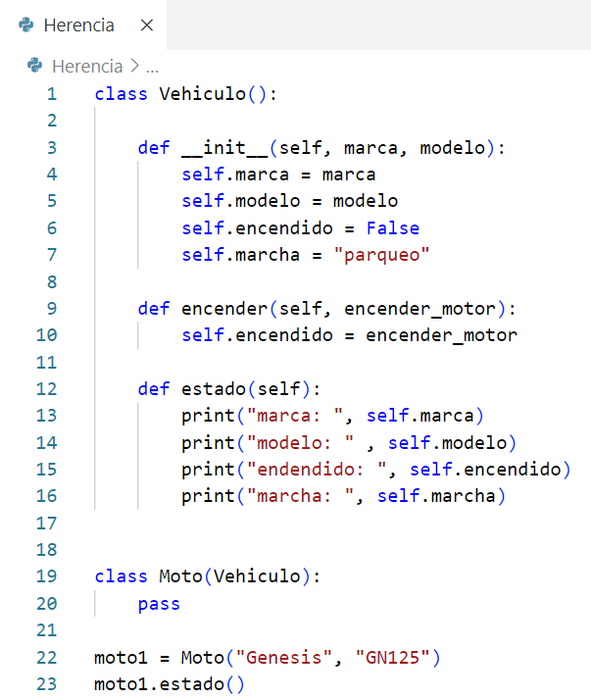
HERENCIA

Slide 13
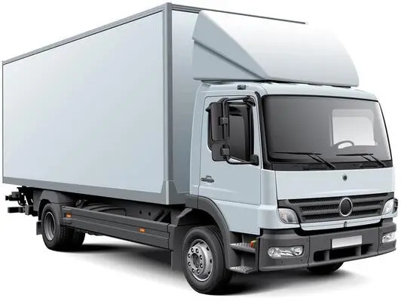
POLIMORFISMO
Un principio de la programación orientada a objetos que permite que los objetos de diferentes clases respondan de manera única a los mismos mensajes o métodos.

Slide 14
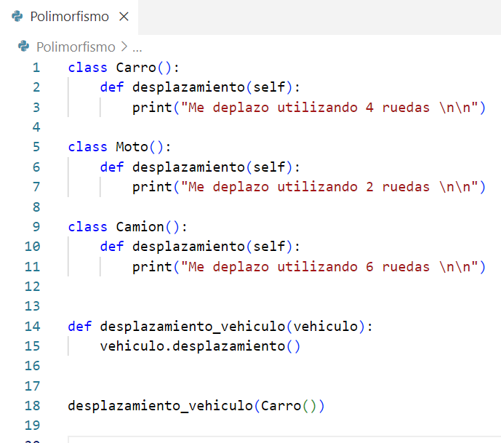
POLIMORFISMO

Slide 15
GRACIAS!

